Slide 1
Didaktické nástroje (učebnice, programy, korpusy) a práce s nimi
Hana Prokšová
15. března 2017

Slide 2
schvalovací doložka MŠMT
soulad učebnice (s RVP, s učebním plánem, …)
celková koncepce
odborná a obsahová správnost a přiměřenost věku žáků
jazyková a terminologická správnost
didaktické rozpracování učiva
doprovodné materiály
návaznost na předchozí či následné materiály
další specifika

Slide 3
Schvalovací doložka může být ředitelem věcně příslušného odboru udělena učebnici, která:
respektuje Ústavu ČR a právní předpisy platné na území ČR; zejména respektuje základní práva a svobody, které se zaručují všem lidem bez rozdílu rasy, barvy pleti, jazyka, víry a náboženství, příslušnosti k národnostní nebo etnické menšině a prosazuje rovné příležitosti mužů a žen,
je v souladu s příslušným rámcovým vzdělávacím programem, podporuje utváření a rozvíjení klíčových kompetencí a směřuje k dosahování očekávaných výstupů vzdělávacích oborů (okruhů),
je zpracována na dostatečné odborné úrovni a ve shodě s efektivními didaktickými postupy vhodnými pro věk žáků, jimž je učebnice určena,
po jazykové a grafické stránce odpovídá věku žáků a specifikám daného vzdělávacího oboru nebo průřezového tématu.

Slide 4
právo a společenská rovnost
čeština spadá mezi předměty, které se úzce dotýkají duchovních a kulturních hodnot
příslušný RVP
odbornost a didaktický postup odpovídající
jazykové a grafické zpracování věku žáků

Slide 5
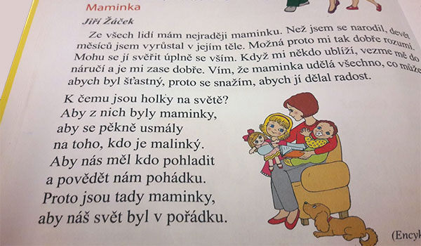
… prosazuje rovné příležitosti mužů a žen

Slide 6
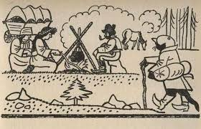
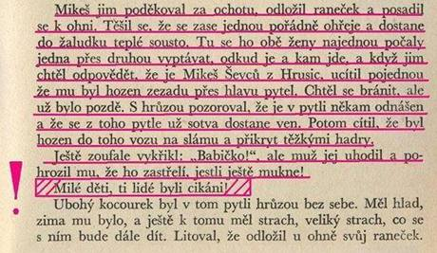
Mikešova kauza z r. 2010

Slide 7
učebnice + pracovní sešit se posuzují jako celek
u řad učebnic dělá posudek i Národní ústav pro vzdělávání, školské poradenské zařízení a zařízení pro další vzdělávání pedagogických pracovníků (NÚV)
http://www.nuv.cz/
schvalovací doložku lze i odejmout

Slide 8
doložku nepotřebují
metodické příručky pro učitele
sbírky diktátů, cvičení
pracovní sešity, které nejsou vázány na učebnici
slovníky

Slide 9
seznam schválených učebnic http://www.msmt.cz/vzdelavani/skolstvi-v-cr/schvalovaci-dolozky-ucebnic-2013
autor,
název učebnice,
nakladatelství,
je-li součástí ucelené řady,
obor/předmět, příp. ročník,
pořadí vydání (rok dotisku), kterému byla doložka udělena,
číslo jednací spisu, kterým byla doložka udělena,
doba platnosti schvalovací doložky,
datum udělení schvalovací doložky,
cena učebnice sdělená nakladatelem,
nosič učebnice,
jazyk učebnice, jedná-li se o vzdělávání v jazycích národnostních menšin.

